Slide 1
Pensamentos DE JOHN DEWEY
Universidade Federal Fluminense
Escola de Enfermagem Aurora de Afonso Costa

Slide 2
C&S 007 – Educação – Fantastic world of education – Pensamentos de John Dewey
JOHN DEWEY
Authors:
Miriam Marinho Chrizostimo (Doutora em educação)
Márcia Borges Silveira (Especialista em Controle de Infecção em Assistência à Saúde/CIAS)
CHRIZOSTIMO, Miriam Marinho:
1. ORCID: https://orcid.org/0000-0001-7498-4637
2. Instituição: MFE/ EEAAC/UFF
3. Disciplina/Graduação; Educação no Campo da Saúde;
4. Pós-graduação lato Sensu: Didática/CIAS
5. Pós-graduação Stricto Sensu: Currículo, ensino e Planejamento
6. Grupo de Pesquisa: GESPRO
7. Currículo Lattes: http://lattes.cnpq.br/2774740174692206
SILVEIRA, Márcia Borges
1. Instituição: EEAAC/UFF
2. Pós-graduação lato Sensu: CIAS
3. Grupo de Pesquisa: GESPRO

Slide 3



C&S 007 – Educação – Fantastic world of education – Pensamentos de John Dewey
JOHN DEWEY
Authors:
Miriam Marinho Chrizostimo (Doutora em educação)
Márcia Borges Silveira (Especialista em Controle de Infecção em Assistência à Saúde/CIAS)
E-mail: miriammarinho@id.uff.br
E-mail: marcia.borges.silveira@gmail.com

Slide 4
John Dewey teve uma vida longa e produtiva. Suas obras completas somam mais de trinta volumes com os livros e artigos;
Ele avançou sobre quase todos os domínios da filosofia, ao longo de seus 92 anos de vida.
De maneira geral, pode-se dividir trajetória de desenvolvimento do pensamento filosófico de Dewey em três grandes períodos:
O primeiro vai desde suas primeiras publicações, ainda sob influência do transcendentalismo americano, até aproximadamente a publicação de Studies in Logical Theory (1903), que marcou a viragem pragmatista de Dewey.
A segunda fase corresponde às duas décadas seguintes, período em que Dewey desenvolveu sua filosofia da educação, pela qual ele é mais conhecido, e seu pragmatismo instrumentalista.
O início da terceira fase é demarcado pela publicação de Experience and Nature (1925), período em que Dewey reexamina suas teorias filosóficas a luz de diversas críticas.

Slide 5
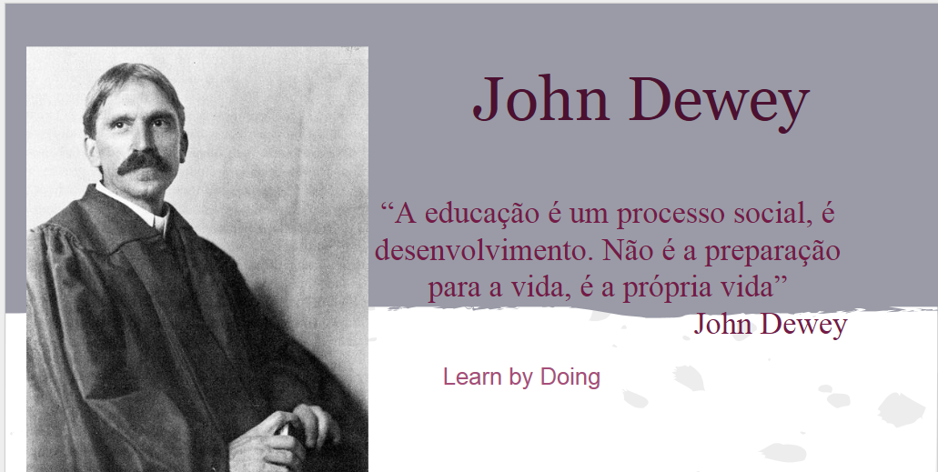

Slide 6
A filosofia dominante nos Estados Unidos na época da entrada de Dewey na universidade era o empirismo britânico, sobretudo, aquele defendido por Locke.
Por trás desta filosofia havia uma concepção newtoniana de um mundo formado por entidades independentes e discretas, na qual tudo poderia ser explicado em termos de causa e efeito.
Marsh publicou em 1829 o Aid to Reflection de Coleridge e ainda escreveu uma introdução à obra na qual argumenta que Coleridge teria provado que a religião cristã é coerente com a filosofia.
Colerigde argumentava que a justificação da fé não poderia ser feita observado o mundo fenomênico, mas que – ao invés disso – a fé deveria ser justificada por via da introspecção e intuição, isto é, através da análise da mente e das ideias inatas, que são imediatamente acessíveis e que revelariam as “leis do nosso ser”.

Slide 7
O interesse de Dewey pelo intuicionismo e cristianismo característico do transcendentalismo americano durou pouco.
Em relação ao cristianismo, Dewey relata em seu artigo autobiográfico que “as contendas que surgiram posteriormente entre a aceitação da fé e da rejeição das crenças tradicionais e institucionais vieram de experiências pessoais e não dos efeitos da instrução filosófica” (DEWEY, 1998, p.15).

Slide 8
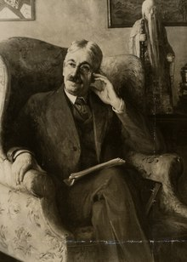

Slide 9
Revisão Bibliográfica
A FORMAÇÃO INICIAL DO PENSAMENTO DE JOHN DEWEY Thiago Barros Gomes Universidade Federal de Minas Gerais Dissertatio [47] 270-2862018
A FORMAÇÃO INICIAL DO PENSAMENTO DE JOHN DEWEY Thiago Barros Gomes Universidade Federal de Minas Gerais © Dissertatio [47] 270-2862018
Revista Eletrônica de Educação, v. 3, n. 1, mai. 2009. Grandes Autores e a Educação. ISSN 1982-7199. Programa de Pós-Graduação em Educação

Slide 10


Créditos
Universidade Federal Fluminense/UFF
Escola de Enfermagem Aurora de Afonso Costa/EEAAC
Departamento de Fundamentos de Enfermagem e Administração/MFE
Progama Interinstitucional no Ensino da Enfermagem, Educação e Gerência- ação interdisciplinar em saúde – PROEX
Coordenação: Drª Miriam Marinho Chrizostimo
Grupo de Pesquisa - Gestão da Formação e Qualificação Profissional: Educação e Saúde (GESPRO/UFF) - PROPPi
Líderes:
Dr.ª Miriam Marinho Chrizostimo
Dr.ª Alessandra Conceição Leite Funchal Camacho

Slide 11


Créditos
Disciplina de Educação no Campo da Saúde
Coordenação: Drª Miriam Marinho Chrizostimo
Autora do Slide: Drª.Miriam Marinho Chrizostimo;
Especialista: Márcia Borges Silveira
Orientadora/Responsável: Dr.ª Miriam Marinho Chrizostimo
Bolsistas do GESPRO: Maria Eunice Alves Vilaça;
Mylena Vilaça Vivas;
Victor Hugo Gomes Ferraz.
Pré-produção: Especialista Márcia Borges Silveira
Produção e Pós-produção: Especialista Mylena Vilaça Vivas

